Slide 1
«Итоги посевной кампании.
Задачи на предстоящую уборочную кампанию»
Ратнер Михаил Аркадьевич,
заместитель Губернатора Томской области по агропромышленной политике
и природопользованию,
г. Томск

Slide 2

ИТОГИ ПОСЕВНОЙ КАМПАНИИ
В СЕЛЬХОЗОРГАНИЗАЦИЯХ И КРЕСТЬЯНСКИХ (ФЕРМЕРСКИХ) ХОЗЯЙСТВАХ:
ПАШНЯ В ОБРАБОТКЕ, %
2024 год 2025 год
45,7% ЗЕРНОВЫЕ 41,7%
32,6% КОРМОВЫЕ 28,8%
12,7% ПАРЫ 20,4%
8,4% ТЕХНИЧЕСКИЕ 8,5%
0,4% КАРТОФЕЛЬ 0,4%
0,2% ОВОЩИ 0,2%
184,4 тыс. га - ПЛОЩАДЬ ЯРОВЫХ КУЛЬТУР, в т.ч.:
134,7 тыс. га - яровых зерновых культур
31,2 тыс. га - масличных культур
1,4 тыс. га - картофеля
0,4 тыс. га - овощей
16,7 тыс. га - прочие
101,8 тыс. га - ПЛОЩАДЬ КОРМОВЫХ КУЛЬТУР
107,5 тыс. га - ПЛОЩАДЬ ВНЕСЕНИЯ МИНЕРАЛЬНЫХ УДОБРЕНИЙ
230 млн.руб. - ГОСУДАРСТВЕННАЯ ПОДДЕРЖКА ПОЛЕВЫХ РАБОТ
830 млн.руб. – ПРИВЛЕЧЕНО ЛЬГОТНЫХ КРЕДИТОВ
НА ПРОВЕДЕНИЕ ПОЛЕВЫХ РАБОТ
334,3
тыс. га

Slide 3
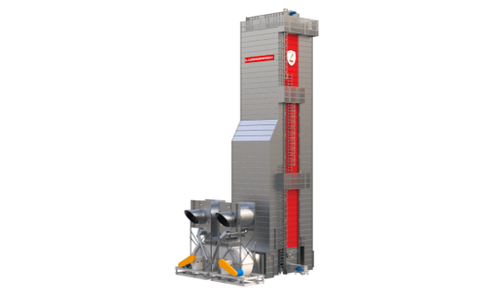
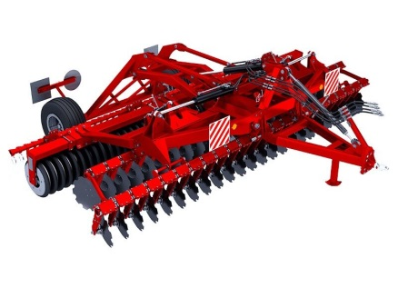
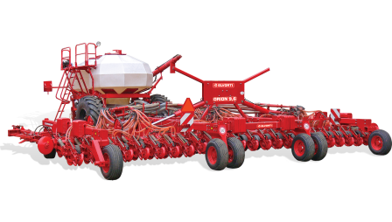
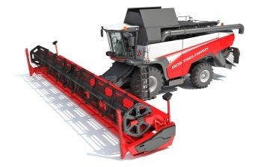
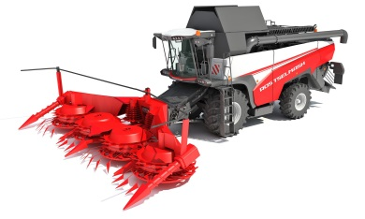
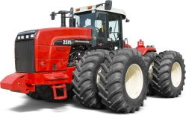
ТЕХНИЧЕСКОЕ ОСНАЩЕНИЕ
НАЛИЧИЕ
415
зерноуборочных
комбайна
65
кормоуборочных
комбайнов
1135
тракторов
733
техника для посева
102
зерносушильных
комплексов
2492
почвообрабатывающая техника
ГОСУДАРСТВЕННАЯ ПОДДЕРЖКА
ТЕХНИЧЕСКОГО ОСНАЩЕНИЯ, МЛН. РУБ.
СТРУКТУРА ПАРКА СЕЛЬСКОХОЗЯЙСТВЕННОЙ ТЕХНИКИ ТОМСКОЙ ОБЛАСТИ, %
В 2024 г. всего приобретено > 338 единиц техники и оборудования на сумму свыше 800 млн.
АВАНСИРОВАНИЕ ПРИОБРЕТЕНИЕ ТЕХНИКИ
новое направление государственной поддержки
НАГРУЗКА НА ЕДИНИЦУ ТЕХНИКИ В ТОМСКОЙ ОБЛАСТИ
466 га (СФО 526 га)
НА КОМБАЙН
301 га (СФО 518 га)
НА ТРАКТОР
Субсидия на возмещение части затрат на техническое оснащение (ОБ)
Субсидия на возмещение части затрат
семейных ферм (ФБ+ОБ)

Slide 4

ЗАДАЧИ
Трудоустройство молодых специалистов
Реализация мероприятий по:
мелиорации
селекции и семеноводству
овощеводству и картофелеводству
ягодоводству
техническому оснащению
Ввод в оборот земель сельскохозяйственного назначения
Проведение инвентаризации земель сельскохозяйственного назначения
Внедрение цифровых технологий, роботизации и инструментов искусственного интеллекта
Взаимодействие с
АО «Росагролизинг»

Slide 5


СПАСИБО
ЗА ВНИМАНИЕ!

